Slide 1
Diálogo #1
Médico: Buenas tardes
Paciente: Buenas tardes
Médico: ¿En qué te puedo servir?
Paciente: Estoy enfermo.
Médico: ¿Qué te duele?
Paciente: Me duelen los oídos y la garganta. Tengo una tos y no dejo de toser. No me siento bien. Tengo frío y tengo calor. ¿Tengo fiebre?
Médico: Sí. Debes descansar. Debes dormir mucho y tomar muchos líquidos. Y debes dejar de fumar.

Slide 2
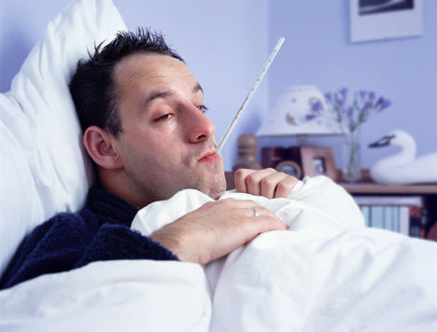
Paciente: ¿Qué tengo?
Médico: Tienes un catarro.
Paciente: ¡AY NO! Yo tengo un trabajo importante. No puedo estar en casa.
Médico: Debes relajarte y ahora que estás enfermo debes ir a tu casa y dormir.
Paciente: Está bien, doctor. Yo voy a mi casa ahora.

Slide 3
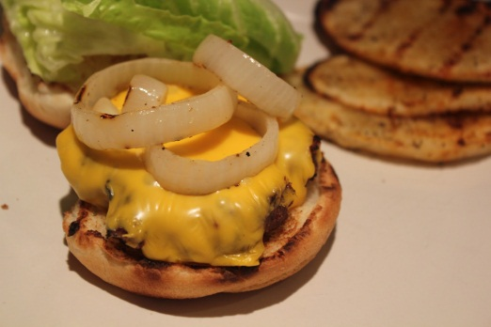
Diálogo #2
Doctor: Hola. Buenos días
Paciente: Buenos días doctor. Yo necesito ayuda.
Doctor: ¿Te duele algo?
Paciente: Sí me duele mucho el estómago
Doctor: ¿Comes mucha grasa?
Paciente: Sí, me gustan las hamburguesas y las papas fritas. Como papas fritas y tocino para el desayuno, tres hamburguesas todos los días para el almuerzo y el pollo frito todas las noches.
Doctor: ¡Ay no! ¡No comas demasiada grasa!

Slide 4
Paciente: Pero doctor no me gusta seguir una dieta sana. No me gustan los vegetales y las frutas.
Médico: No es bueno para la salud. Debes dejar de comer las comidas con tanta grasa. Debes comer los vegetales y las frutas y debes hacer ejercicio.
Paciente: ¿Ejercicio? ¿Yo?
Médico: Sí, tú debes caminar o correr todos los días.
Paciente: Está bien, doctor. Yo voy a hacerlo.

Slide 5
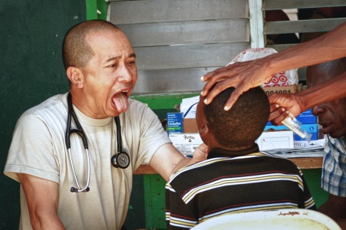
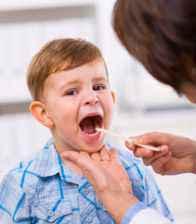
Diálogo #3
Médico: Buenos días. ¿Cuál es el problema?
Paciente: Doctor, me duele la garganta. No puedo beber y hablar.
Médico: Voy a examinar la garganta. Abre la boca, saca la lengua y di “ahh”.
Paciente: Ahh
Médico: ¡Oh no! No me gusta el color de la garganta. Tienes la garganta muy inflamada y muy roja.

Slide 6
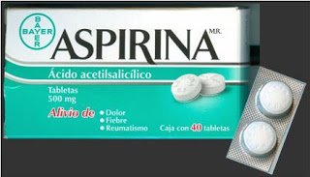
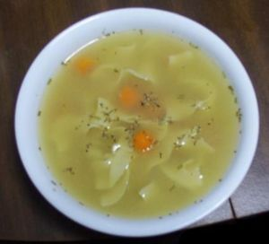
Paciente: ¿Qué debo hacer?
Médico: Toma dos aspirinas. Descansa mucho.
Bebe mucho té con limón y miel y come la sopa de pollo.
Paciente: Gracias doctor.
Médico: De nada. Adiós.

Slide 7
Los problemas de los pacientes y las recomendaciones de los médicos
Ahora todos ustedes van a trabajar con un compañero para ser los médicos y los pacientes.
Primero, la persona A va a ser el paciente y la persona B va a ser el médico. La persona A va a hablar con el médico sobre (about) su problema. La persona B va a darle recomendaciones. Todos tienen que llenar (fill out) el formulario (form).
Hay 8 tarjetas para la persona A con dibujos y hay 8 tarjetas para la persona B.
Después la persona B va a ser el paciente y la persona A va a ser el médico.

